Slide 1
Oracle OLAP 11g
Wiratmoko Yuwono

Slide 2
Requirement Software
Oracle DB 11g R2
SQL Developer
Oracle Analytic Workspace Manager
JDK 8
Global-11g-schema-1-128202
Oracle BISpreadsheet 11g

Slide 3
Requirement Hardware
Intel or AMD Processor
RAM 2GB ke atas
HD Min 10 GB Keatas

Slide 4
Langkah-Langkah
Install DB Oracle 11g
Install JDK 8
Install SQL Developer
Install Analytic Workspace Manager

Slide 5
Langkah-Langkah
5. Membuat tablespace glo dan tablespace glotmp, login dengan user system, cth :
CREATE TABLESPACE GLO DATAFILE
'F:\app\oracle\oradata\orcl\GLO.DBF' SIZE 10485760 AUTOEXTEND ON NEXT 1048576 MAXSIZE UNLIMITED;
Catatan : 'F:\app\oracle\oradata\orcl\GLO.DBF' Sesuaikan dengan lokasi penempatan datafile dikomputer anda

Slide 6
Langkah-Langkah
CREATE TEMPORARY TABLESPACE GLOTMP
TEMPFILE 'F:\app\oracle\oradata\orcl\GLOtmp.DBF' SIZE 10485760 AUTOEXTEND ON NEXT 1048576 MAXSIZE UNLIMITED;
Catatan : 'F:\app\oracle\oradata\orcl\GLOtmp.DBF' Sesuaikan dengan lokasi penempatan datafile dikomputer anda

Slide 7
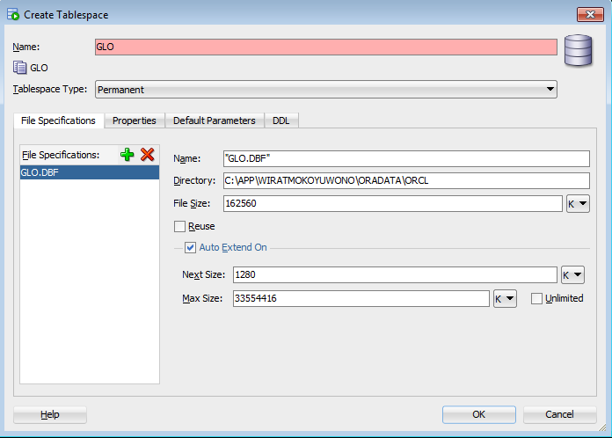
Langkah-Langkah
Atau anda dapat membuat tablespace dengan sqldeveloper, login dengan menggunakan user system :

Slide 8
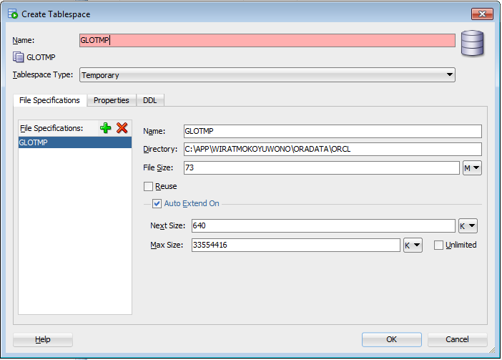
Langkah-Langkah
GLOTMP

Slide 9
Langkah-Langkah
Membuat user global, login dengan menggunakan user system :
CREATE USER "GLOBAL" IDENTIFIED BY global
DEFAULT TABLESPACE glo TEMPORARY TABLESPACE glotmp QUOTA UNLIMITED ON glo;
GRANT OLAP_USER TO GLOBAL;
GRANT CREATE SESSION TO GLOBAL;
GRANT OLAP_XS_ADMIN TO GLOBAL;

Slide 10
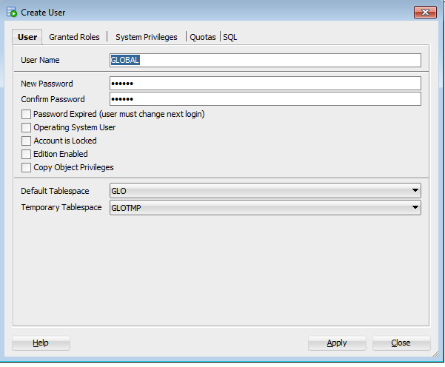
Langkah-Langkah
Atau anda dapat membuat user dengan SQLDeveloper :
System Privelege dan Roles cari sesuai perintah : OLAP_USER, Create Session,OLAP_XS_ADMIN

Slide 11
Langkah-Langkah
Dengan user system pada SQL Developer Jalankan perintah ini :
d:\global-11g-schema-1-128202\@global_11g_install;
Catatan : d:\global-11g-schema-1-128202 Sesuaikan dengan lokasi direktori file script global schema

Slide 12
Langkah-Langkah
Dengan user system pada SQL Developer Jalankan perintah ini :
d:\global-11g-schema-1-128202\@global_11g_create_cubes.sql;
Catatan : d:\global-11g-schema-1-128202 Sesuaikan dengan lokasi direktori file script global schema

Slide 13
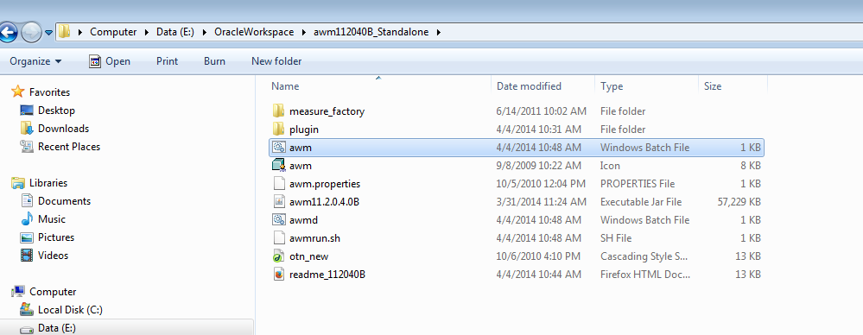
Langkah-Langkah
Jalankan Analytic Workspace Manager :

Slide 14
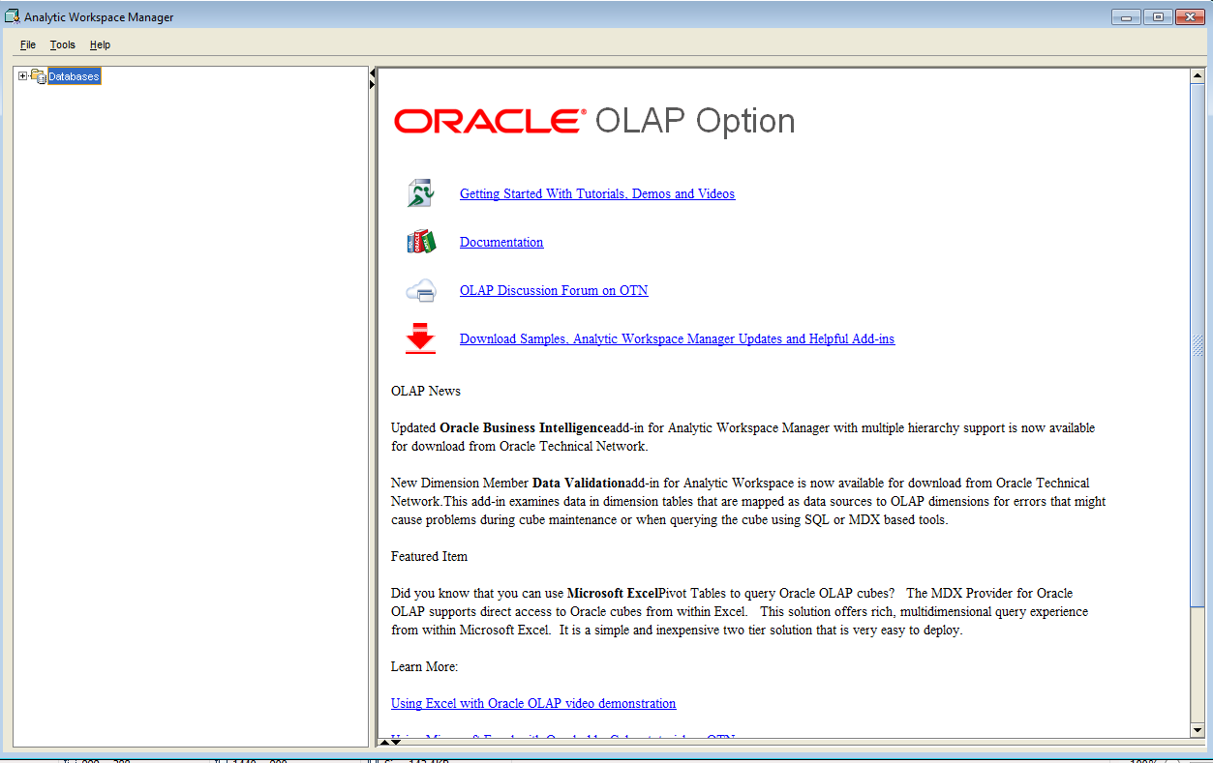
Langkah-Langkah
Tampilan awal AWM

Slide 15
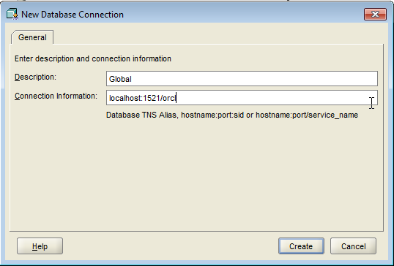
Langkah-Langkah
Buat Koneksi Spt Cth

Slide 16
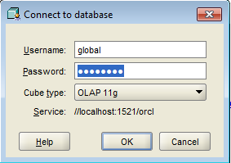
Langkah-Langkah
Login dengan user global, pass : global

Slide 17
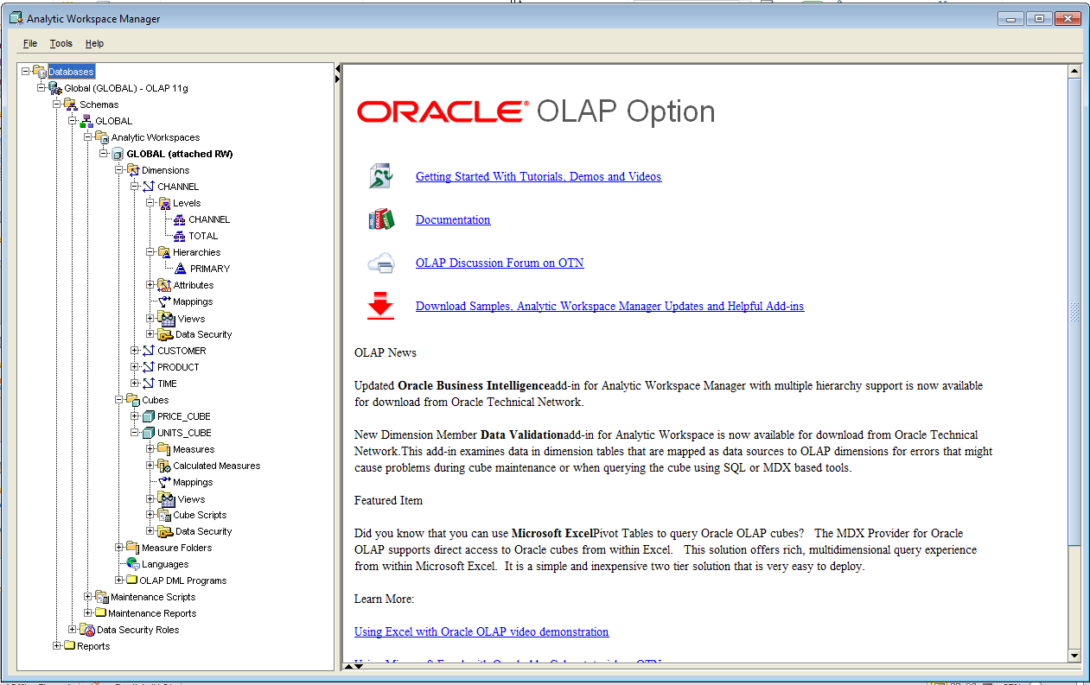
Langkah-Langkah
Anda dapat melihat desain dimensi dan cube contoh yang sudah jadi

Slide 18
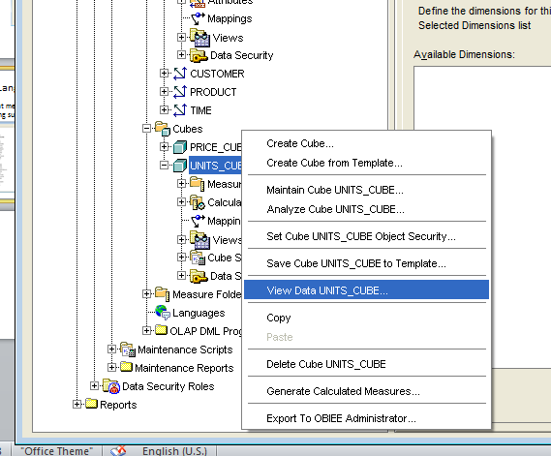
Langkah-Langkah
Anda dapat melihat hasil cube datawarehouse, dengan memilih daftar cube yang tersedia, klik kanan dan pilih menu View Data

Slide 19
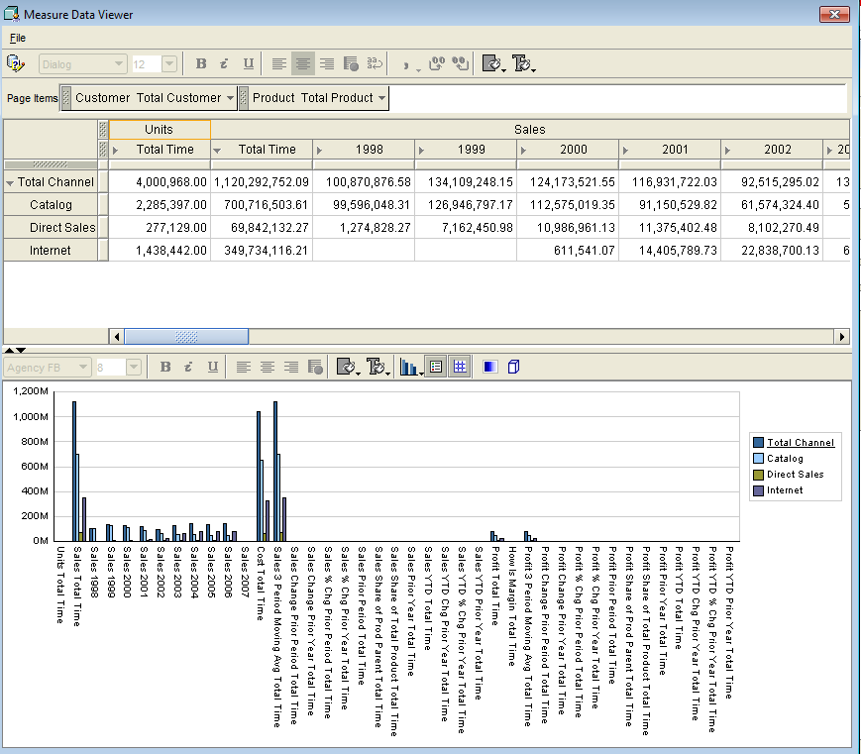
Langkah-Langkah
Hasil View Data :

Slide 20
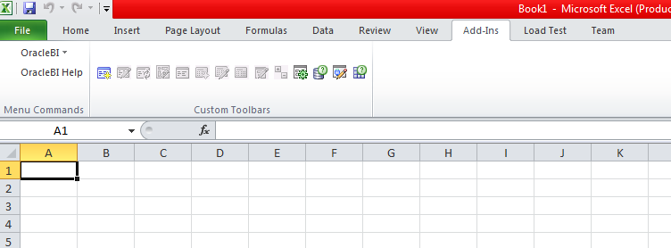
Langkah-Langkah
Install Oracle BISpreadsheetAddIn Oracle 11g, setelahnya pada aplikasi msExcel anda dapat melihat tambahan menu AddIns

Slide 21
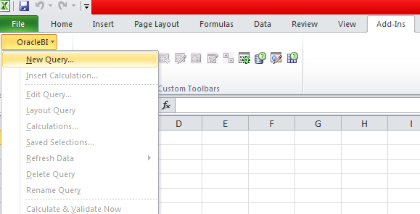
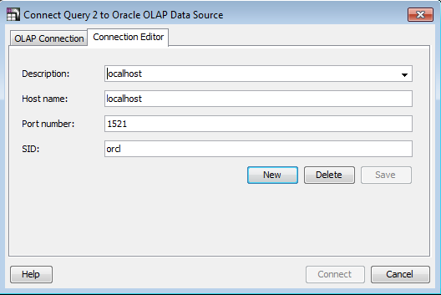
Langkah-Langkah
Pilih Sub Menu New Query Pada Menu OracleBI
Berikutnya, membuat connection editor

Slide 22
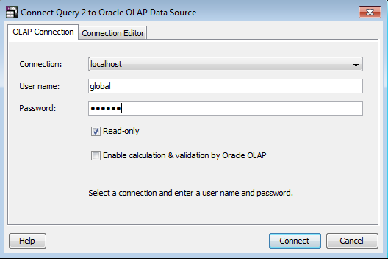
Langkah-Langkah
Berikutnya login dengan menggunakan user : global, pass : global

Slide 23
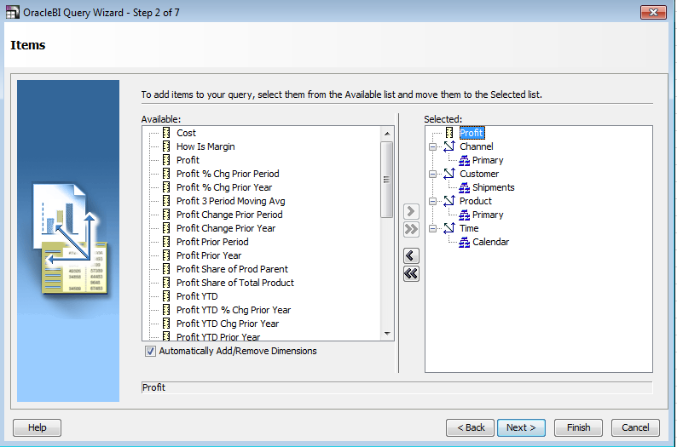
Langkah-Langkah
Selanjutnya bila sukses koneksi dengan oracle OLAP, maka akan muncul tampilan sbb :

Slide 24
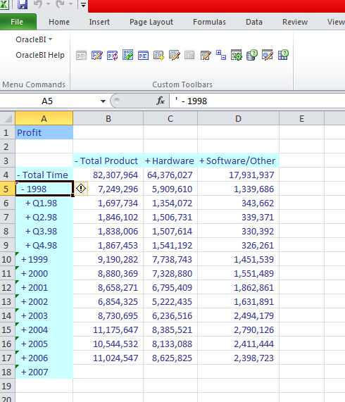
Langkah-Langkah
Ikuti langkah-langkah yang tersedia, hasil akhir anda dapat melihat rekapitulasi data data datawarehouse dengan Oracle OLAP

Slide 25
Selesai

